Slide 1

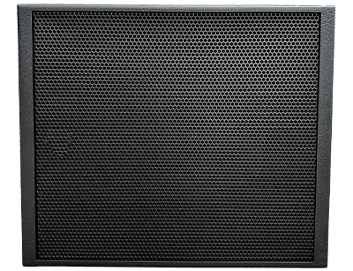
LINE ARRAY SUB WOOFER
DLW151
듀얼 15인치 라인어레이 서브우퍼 스피커
정격출력 : 700W
음압 : 87dB
임피던스 : 8Ω
주파수범위 : 44Hz-560Hz
외형규격 (W x H x D)mm : 625 x 530 x 535
형태 : 라인어레이 서브우퍼
무게 : 44kg
종류 : 패시브스피커
지향각 : 무지향성

